Slide 1
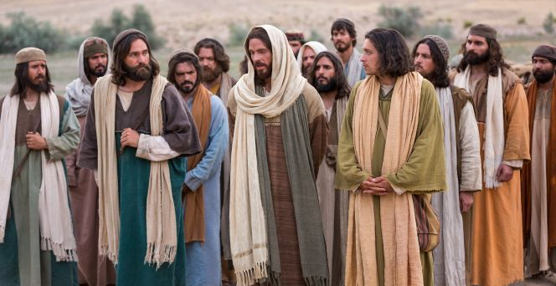
PANGGILAN ALLAH UNTUK MISI
Pelajaran ke-3, Triwulan IV
Tahun 2023

Slide 2
KISAH PARA RASUL 1 : 8
“Tetapi kamu akan menerima kuasa, kalau Roh Kudus turun ke atas kamu, dan kamu akan menjadi saksi-Ku di Yerusalem dan di seluruh Yudea dan Samaria dan sampai ke ujung bumi.”

Slide 3
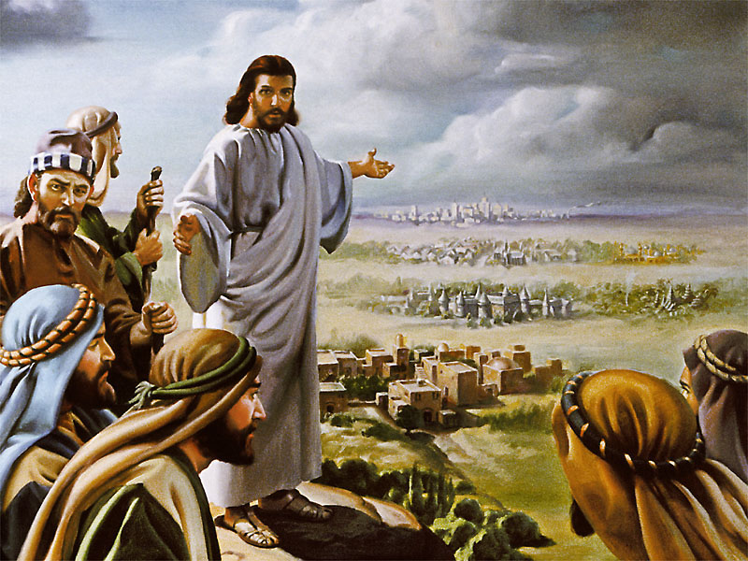
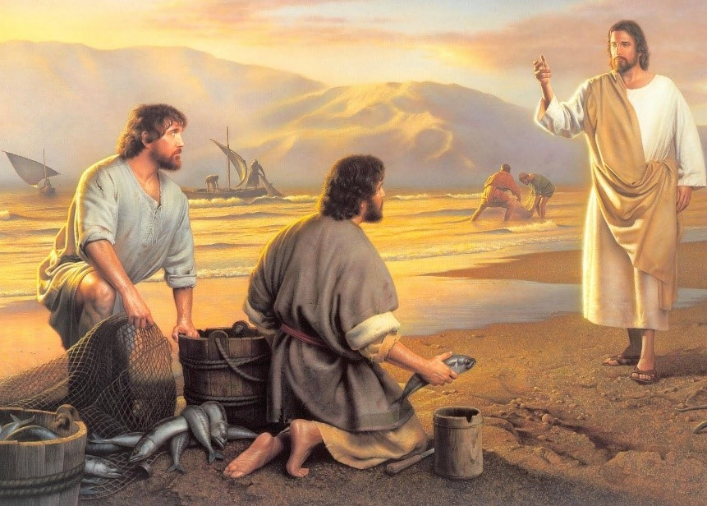
Misi Allah adalah daya dorong untuk semua bentuk misi lainnya jika ingin berhasil. Fokus pekan ini adalah panggilan umat manusia untuk bermitra dengan Allah dalam membagikan kasih-Nya kepada dunia yang lebih luas.
Alkitab memiliki banyak cerita dan ayat-ayat yang menjelaskan panggilan aktif Allah kepada manusia sebagai mitra-Nya untuk berbagi dalam berkat-berkat yang Ia ingin dialami oleh semua manusia.

Slide 4
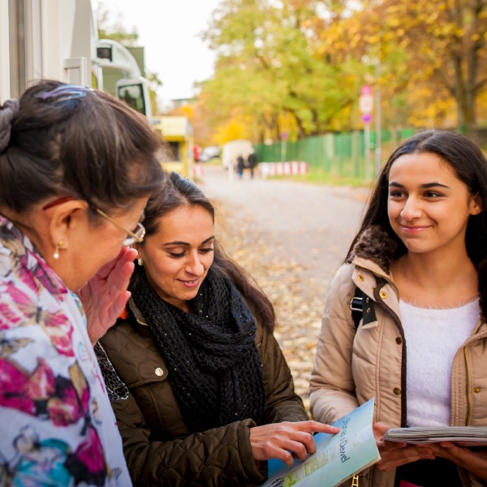
PINDAH DARI ZONA NYAMAN KITA Minggu, 15 Oktober 2023
Agar dapat menjangkau orang lain, Allah bermaksud supaya kita berpindah dari zona nyaman kita.
Kerinduan untuk tetap bersama-sama dengan orang-orang yang sepaham dengan kita, satu suku, dan pergaulan sosial yang sejenis dapat menuntun kita pada cinta diri, dan bahkan pada kejahatan.

Slide 5
Pelajaran berharga dari kisah Menara Babel [Kejadian 11:1-9], sebagai berikut:
CARI NAMA: Mereka berencana untuk membuat sebuah bangunan yang bisa diingat, sebuah kota dan sebuah menara yang belum pernah ada di dunia ini : "sebuah menara yang puncaknya sampai ke langit, dan marilah kita cari nama, supaya kita jangan terserak ke seluruh bumi".
CINTA DIRI: Orang-orang ini ingin membangun menara tersebut supaya mereka tidak tersebar di seluruh bumi. Mereka mau berkumpul bersama untuk alasan cinta diri mereka sendiri.
TIDAK PERCAYA: Mereka bermaksud untuk membangun apa yang mereka anggap aman dari pada percaya pada firman Allah.

Slide 6
Betapa sering orang-orang zaman ini berusaha melakukan hal yang sama?
Tidak peduli apakah melalui politik, seni, bisnis, bahkan melalui agama. Ada di antara mereka yang ingin membuat nama mereka besar bagi diri mereka sendiri.

Slide 7
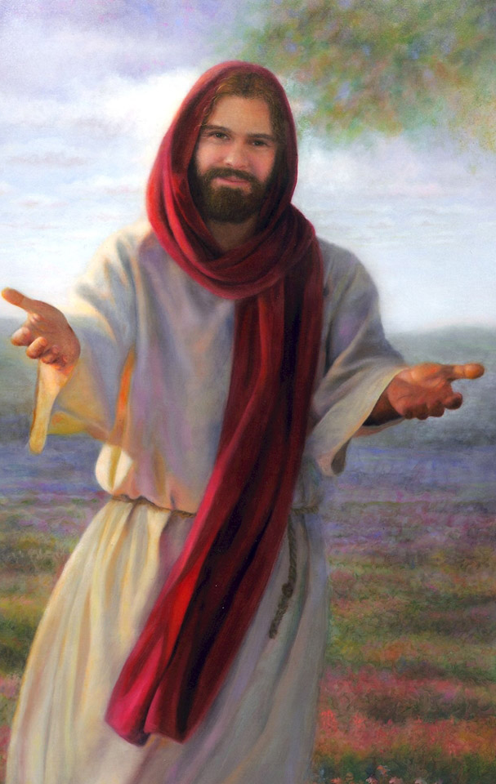
Apa pun motif utama para pembangun menara Babel, Allah mengetahui bahwa tujuan-tujuan mereka tidaklah murni tetapi diisi dengan ambisi diri, itulah sebabnya Allah mencegah mereka untuk mencapai tujuan yang sudah mereka tetapkan.
Marilah kita keluardari zona nyaman kita untuk melaksanakan misi Allah!

Slide 8
MENJADI BERKAT BAGI SELURUH DUNIA Senin, 16 Oktober 2023
Jika Allah punya sebuah rencana bagi kita, bisa saja itu merupakan sebuah panggilan bagi kita untuk meninggalkan keluarga atau orang-orang terdekat kita dan pergi ke sebuah tempat yang Dia sedang bukakan bagi kita, dengan maksud agar boleh melayani Dia dan menjadi berkat bagi orang-orang lain. Demikian halnya yang terjadi kepada Abraham [Kejadian 12:1-3].

Slide 9
Beberapa ayat berikut ini menjelaskan bahwa Allah akan memenuhi janji, yang dibuat di Taman Eden [Kejadian 3:15; Kejadian 17:19; Bilangan 24:17; Yesaya 9:5; Daniel 9:24-27; Matius 1:21], bahwa ada Seseorang yang akan datang sebagai satu jalan keluar dari masalah dosa. Jalan keluar ini, yaitu Yesus Kristus Sang Mesias.

Slide 10
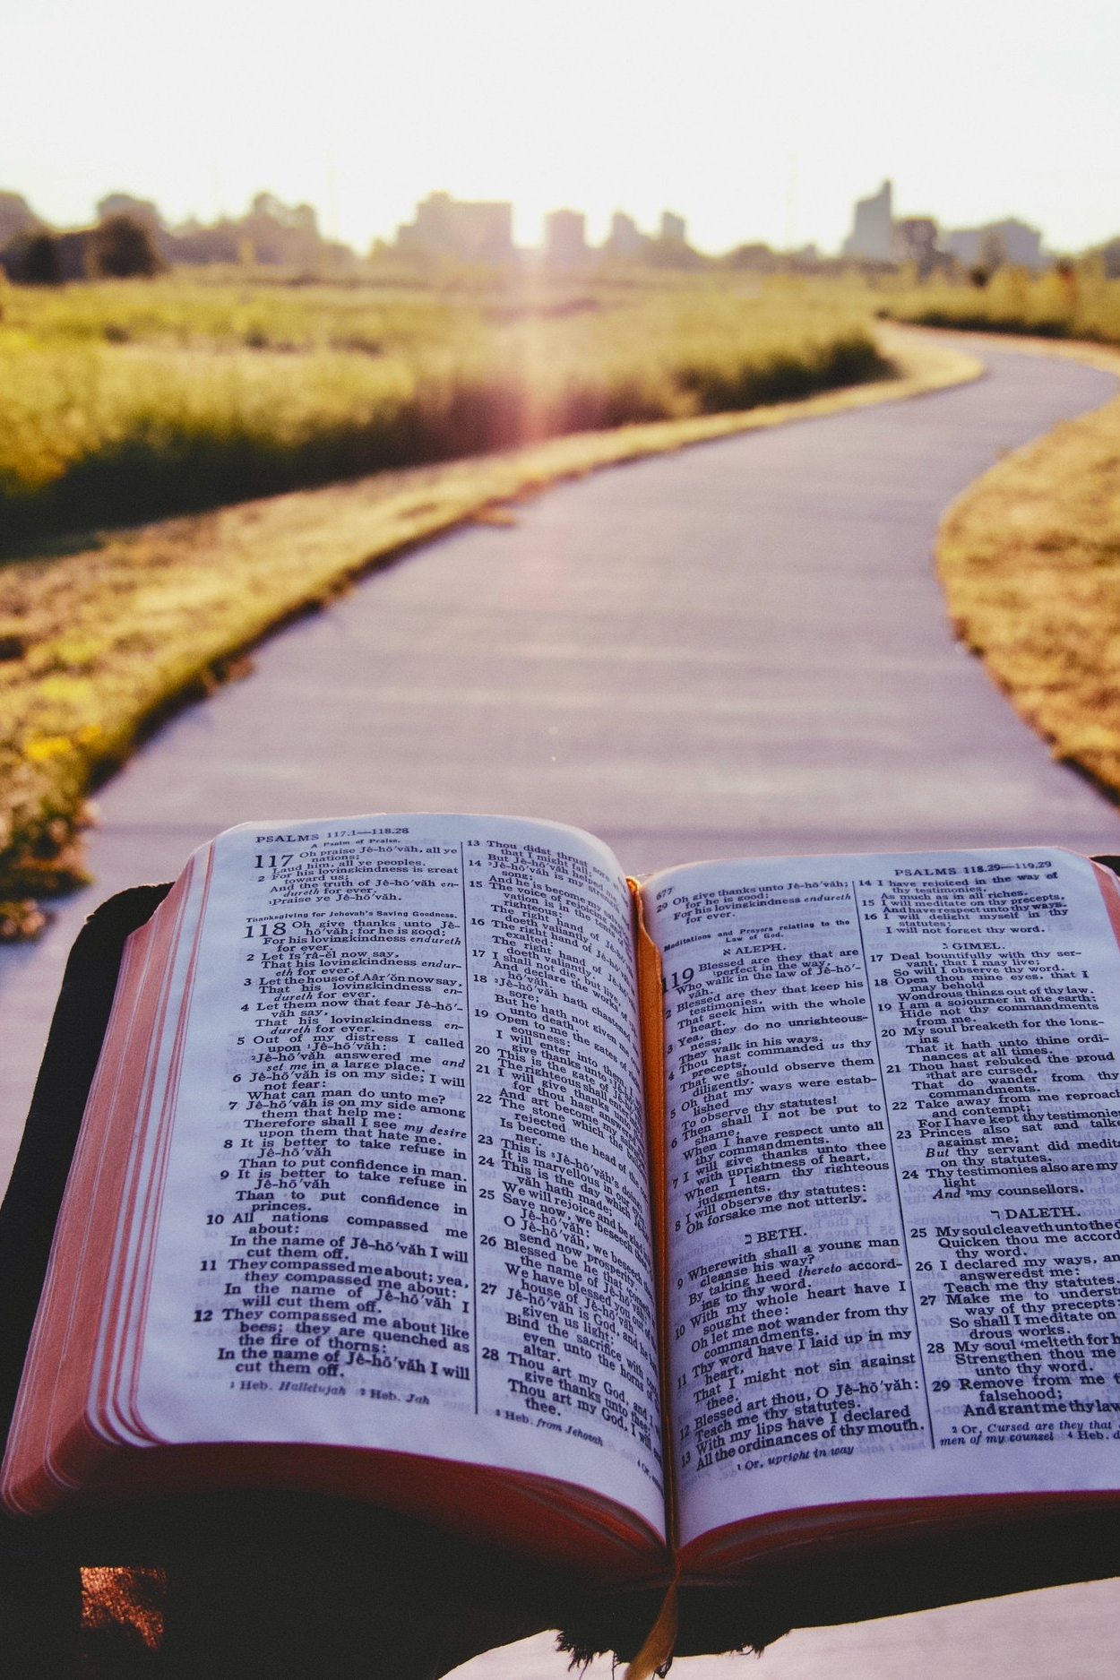
Matius 1:21
"Ia akan melahirkan anak laki-laki dan engkau akan menamakan Dia Yesus, karena Dialah yang akan menyelamatkan umat-Nya dari dosa mereka".

Slide 11
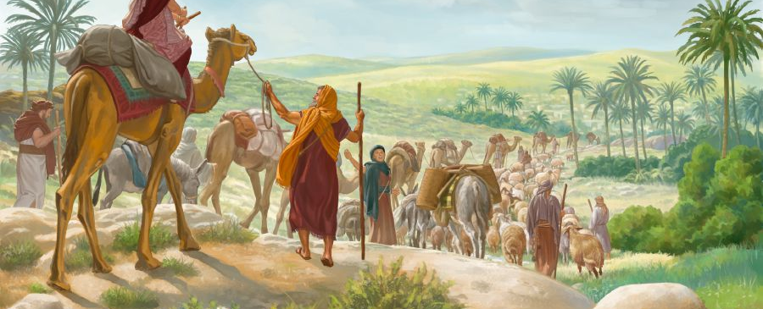
Kita tidak mengetahui secara pasti seberapa jauh Abraham sendiri mengetahui atau mengerti tentang bagaimana Benih yang dijanjikan akan dilahirkan melalui dia, tetapi dia tetap bergerak maju dengan iman.

Slide 12
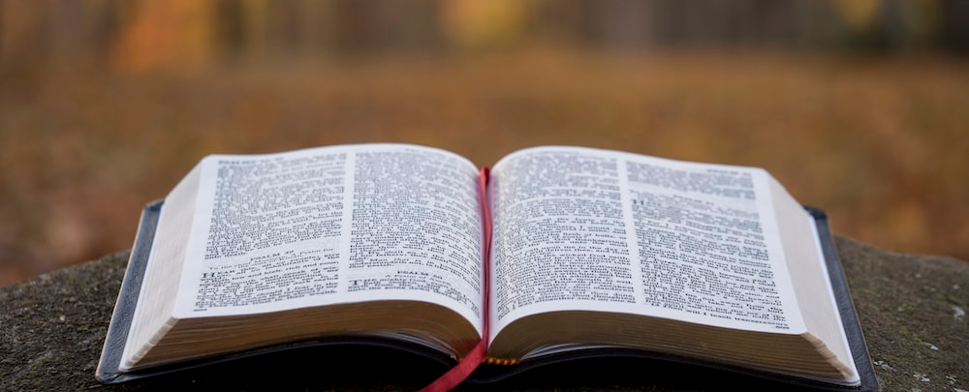
Ibrani 11:8
"Karena iman Abraham taat, ketika ia dipanggil untuk berangkat ke negeri yang akan diterimanya menjadi milik pusakanya, lalu ia berangkat dengan tidak mengetahui tempat yang ia tujui".

Slide 13
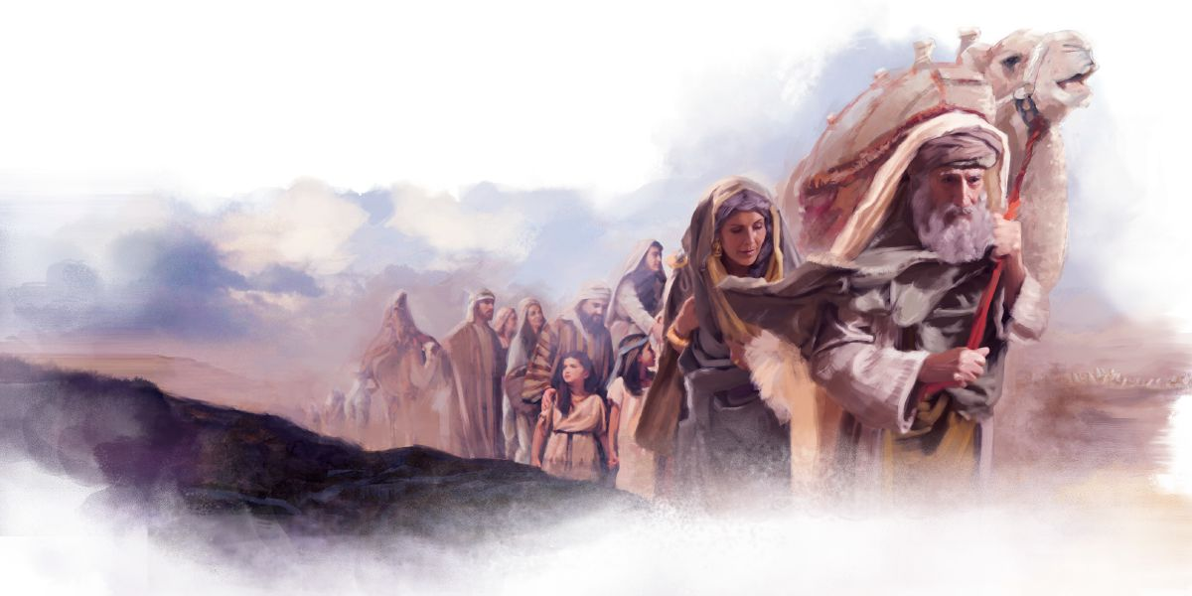
Melihat kepada iman Abraham, tidaklah sukar bagi kita untuk mengerti mengapa Abraham menjadi berkat bagi dunia ?

Slide 14
PANGGILAN ABRAHAM Selasa, 17 Oktober 2023
Abraham akhirnya memasuki tanah Kanaan, sesuai dengan apa yang diperintahkan Allah kepadanya. Tetapi, sejak awal, banyak hal yang sepertinya tidak berjalan dengan baik baginya.
Orang Kanaan adalah orang kafir yang terkenal dengan kekejaman dan kekerasan mereka.
Abraham butuh penguatan.
1
Terjadi kelaparan di tanah Kanaan. Kelaparan ini sangatlah buruk sehingga dia harus meninggalkan tempat yang Allah katakan padanya untuk menetap dan kemudian pergi ke daerah lain [Kejadian 12:10].
2

Slide 15
Abraham di Mesir [Kejadian 12:11-13:1]. "Selama ia tinggal di Mesir, Abraham memberikan bukti bahwa ia tidak lepas dari kelemahan dan ketidaksempurnaan manusia.
Dalam menyembunyikan fakta bahwa Sarai adalah istrinya, ia telah meragukan penjagaan Ilahi. Ia menunjukkan kurang iman dan keberanian yang amat sering dinyatakan dalam hidupnya. Oleh karena kurangnya iman Abraham, Sarah telah ditempatkan dalam satu bahaya yang besar. Raja Mesir, setelah mendengar kabar tentang kecantikannya, memerintahkan agar ia dibawa ke istana, dengan maksud akan dijadikan istrinya. Tetapi Tuhan di dalam rahmatnya yang besar, telah melindungi Sarah dengan menyatakan hukuman terhadap seisi istana raja" –
Ellen G. White, Alfa dan Omega, jld. l, hlm. 143.
3

Slide 16
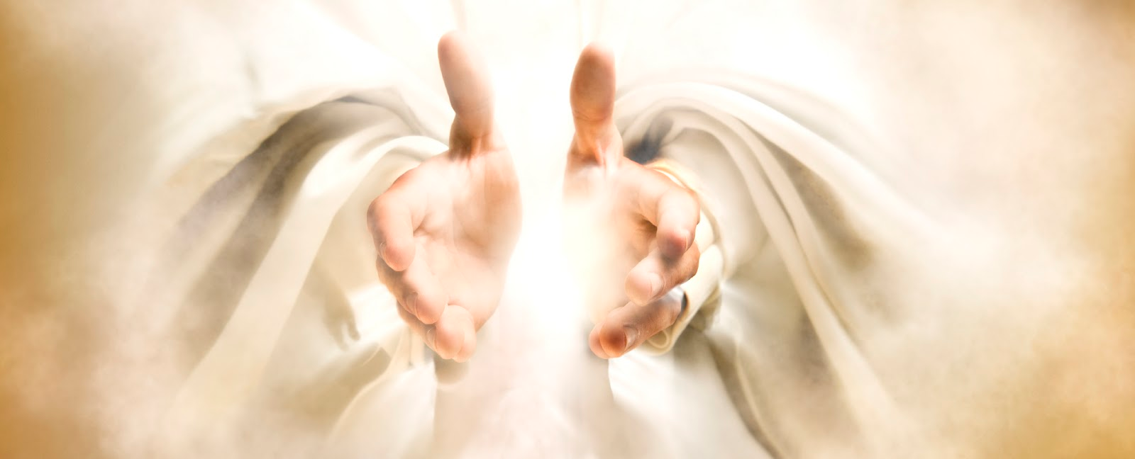
Tidak seorang pun pernah mengatakan bahwa pekerjaan misi itu mudah. Dengan berdusta dan menipu, Abraham hanya membuat situasinya lebih buruk.
Namun, Allah adalah Allah yang sabar, dan Dia tidak membuang hamba-Nya karena kesalahannya itu.

Slide 17
Sungguh sangat menghibur ketika kita mengetahui bahwa terlepas dari kesalahan-kesalahan kita, jika kita berpaut kepada Tuhan dalam iman dan penyerahan sama seperti yang dilakukan oleh Abraham, maka tidak hanya kekeliruan-kekeliruan, dosa-dosa, dan kesalahan-kesalahan kita akan diampuni, tetapi juga Allah masih tetap menggunakan kita untuk melakukan pekerjaan misi.

Slide 18
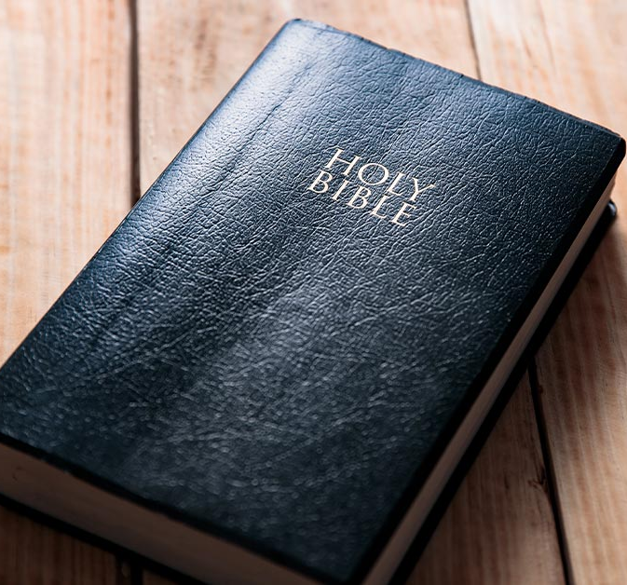
GEREJA MULA-MULA DAN BERBAGAI ZONA NYAMAN Rabu, 18 Oktober 2023
Kisah Para Rasul 8:1, 4
"Saulus juga setuju, bahwa Stefanus mati dibunuh. Pada waktu itu mulailah penganiayaan yang hebat terhadap jemaat di Yerusalem. Mereka semua, kecuali rasul-rasul, tersebar ke seluruh daerah Yudea dan Samaria. Mereka yang tersebar itu menjelajah seluruh negeri itu sambil memberitakan Injil."

Slide 19
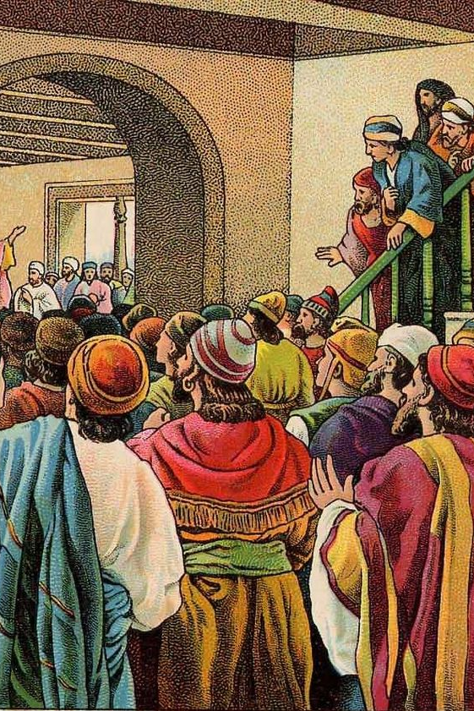
Penganiayaan terhadap gereja mula-mula membuat umat percaya di Yerusalem tersebar di seluruh Yudea dan Samaria.
Meskipun Tuhan tidak mendatangkan aniaya agar murid-murid-Nya bersaksi keluar dari wilayah zona nyaman mereka, tetapi aniaya tersebut menyebarkan murid-murid ke berbagai tempat untuk bersaksi sebagaimana yang diamanatkan Yesus dalam Kisah 1:8. Bahkan murid-murid tersebar keseluruh negeri sambil memberitakan Injil [Kisah 8:4].

Slide 20
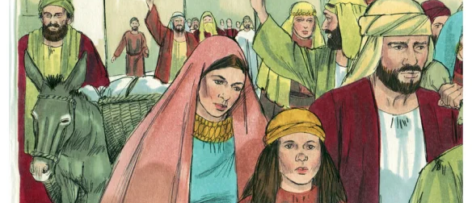
Kisah 11:9 mengindikasikan bahwa gereja tersebar di seluruh Fenisia [Lebanon] dan Siprus, tetapi para murid belum berada pada tahap memberitakan pekabaran Injil kepada orang lain selain dari pada orang Yahudi saja.
Para murid Yesus dan juga gereja mula-mula tidak memiliki tujuan untuk melihat orang di luar Yahudi sebagai jangkauan Injil, tetapi hanya orang Yahudi.

Slide 21
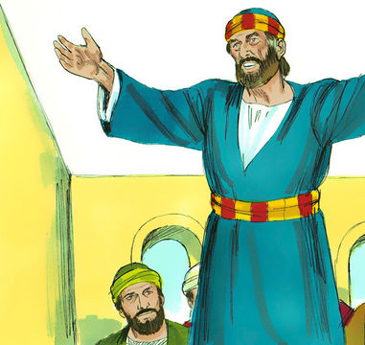
Petrus, salah seorang murid Yesus dan salah satu tokoh penting di gereja mula-mula menolak untuk membawa pekabaran Injil kepada orang bukan Yahudi.
Tetapi, Allah menggerakkan Petrus untuk keluar dari zona nyamannya dan mengubah hatinya. Dia mulai belajar tentang apa yang sebenarnya terkandung dalam amanat Injil dan apa yang ingin dicapai oleh kematian Yesus bagi seluruh dunia.

Slide 22
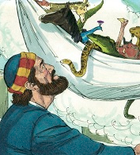
Penglihatan Petrus saat ia di Yope dan pertemuannya dengan Kornelius [Kisah 10] telah mengubah hati Petrus dan pola pikirnya.
Ia keluar dari zona nyamannya.

Slide 23
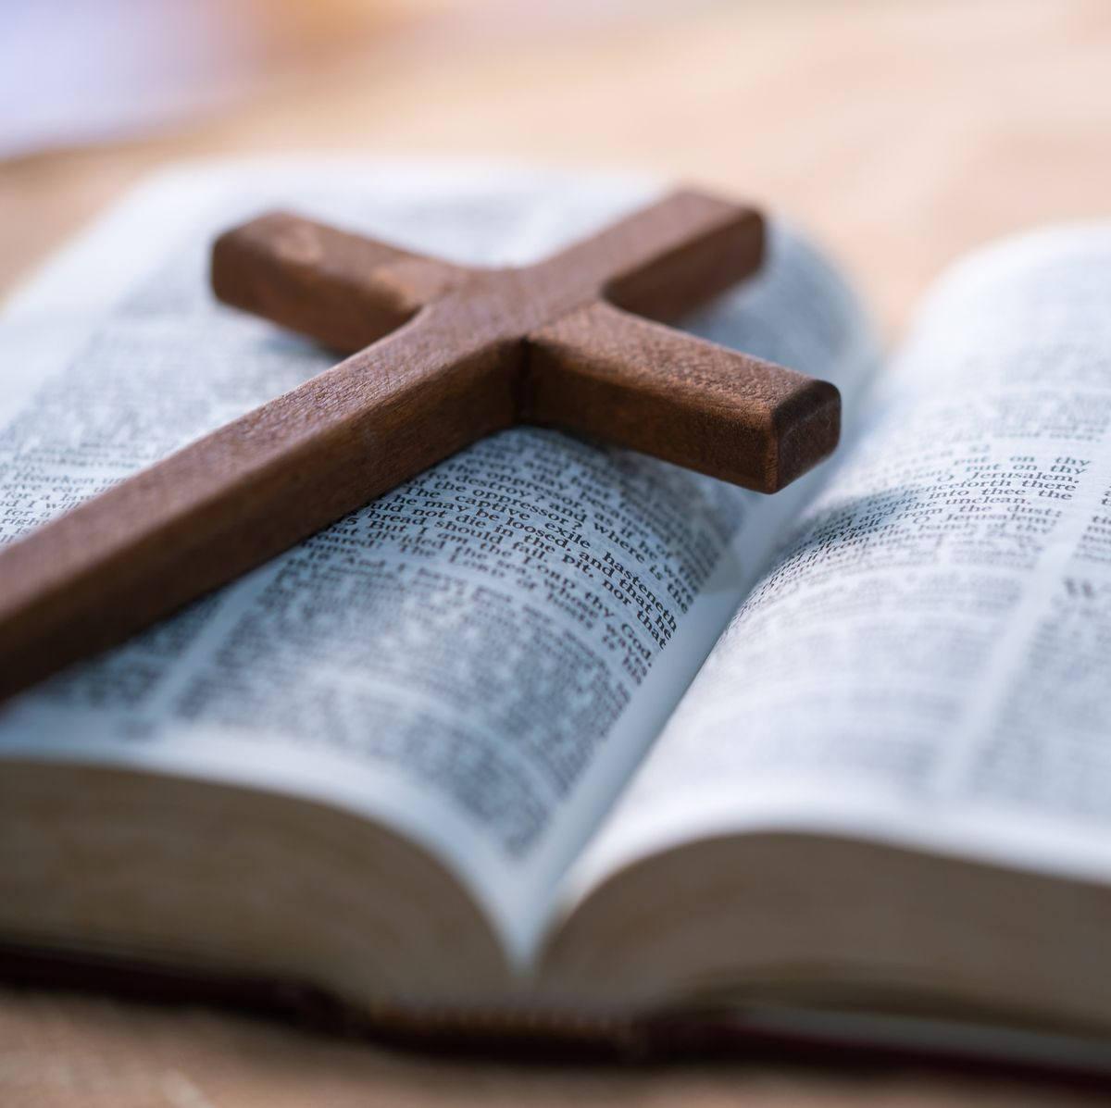
MULAILAH DI TEMPAT MANA ENGKAU BERADA Kamis, 19 Oktober 2023
Kisah Para Rasul 1:8
“Tetapi kamu akan menerima kuasa, kalau Roh Kudus turun ke atas kamu, dan kamu akan menjadi saksi-Ku di Yerusalem dan di seluruh Yudea dan Samaria dan sampai ke ujung bumi.”

Slide 24
Beberapa prinsip dalam kata-kata Yesus di Kisah 1:8, sebagai berikut:
"Kamu akan menjadi saksi-Ku di Yerusalem" .
Kita harus menjadi saksi-Nya di tempat di mana secara fisik kita tinggal. Hal ini bisa termasuk rumah kita, gereja kita, lingkungan tetangga kita, dan komunitas kita.
Kita harus menjadi saksi, pertama di mana kita berada, di area di mana Tuhan telah menempatkan kita dari mulanya- baik rumah atau tempat pekerjaan- untuk menjadi saksi kepada orang yang terdekat dengan kita. Hal ini bisa merujuk kepada keluarga dekat, keluarga jauh, orang-orang gereja, teman kerja, tetangga, dan komunitas.
1

Slide 25
"Di seluruh Yudea dan Samaria dan sampai ke ujung bumi".
Sekali lagi, Yesus menegaskan kenyataan bahwa bersaksi itu termasuk menyeberang melintasi batasan-batasan budaya. Dimulaikan di tempat mana kita berada, kita bisa saja dipanggil untuk berpindah ke area yang lain untuk menjangkau kelompok sosial, suku, atau agama yang berbeda. Jika kita merupakan bagian dari sebuah suku atau bahasa dari kelompok orang tertentu, mungkin mudah bagi kita untuk menjadi saksi bagi mereka karena hanya terdapat penghalang kebudayaan yang lebih kecil terhadap salib. Di beberapa tempat di dunia ini, hanya terdapat satu keluarga besar atau suku yang menjadi wakil dalam membentuk satu gereja.
Tetapi, Amanat Agung Yesus memberitahukan kepada kita bahwa sebagai saksi-saksi-Nya, keluar dari zona nyaman kita dan menginvestasikan sumber daya kita bagi kelompok-kelompok orang seperti di atas itu adalah penting. Mereka juga membutuhkan pekabaran tentang Yesus.
2

Slide 26
Siapakah orang-orang terdekat kita yang menjadi target misi kita?
Ceritakan kepada mereka kabar baik tentang Yesus yang mengasihi mereka.

Slide 27
KESIMPULAN
1
Agar dapat menjangkau orang lain, Allah mau supaya kita berpindah dari zona nyaman kita.
2
Rencana Allah dalam panggilanNya untuk kita, bermaksud agar kita boleh melayani Dia dan menjadi berkat bagi orang-orang lain.
Terlepas dari kesalahan-kesalahan kita, jika kita berpaut kepada Tuhan dalam iman dan penyerahan, maka Dia akan mengampuni dan tetap menggunakan kita untuk melakukan pekerjaan misi.
3
4
Sama seperti Petrus, kita harus mengerti makna sebenarnya yang terkandung dalam amanat Injil, sehingga kita siap untuk keluar dari zona nyaman.
5
Ceritakan kepada semua orang, kabar baik tentang Yesus yang mengasihi mereka.

